Slide 1
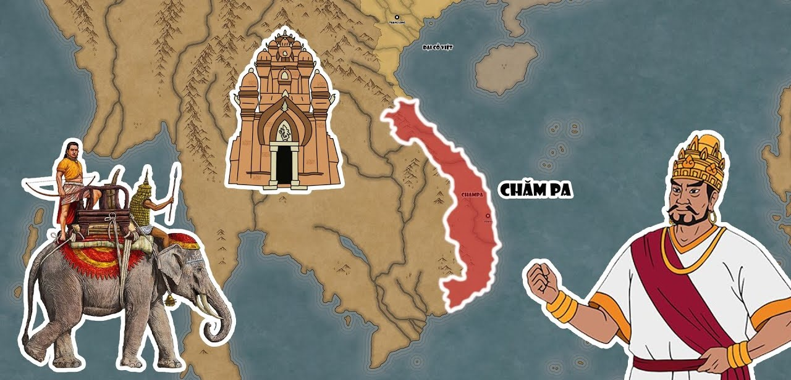


TIẾT 2

Slide 2









KHÁM PHÁ

Slide 3
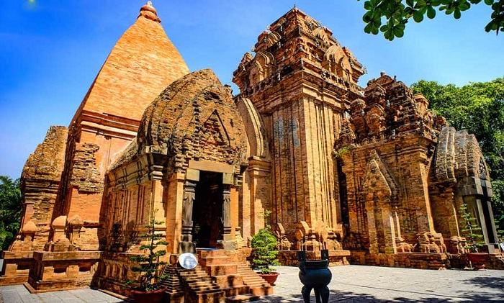
Hoạt động 3: Kể chuyện về tháp Chăm-pa.

Slide 4
Đọc thông tin, em hãy kể một câu chuyện về đền tháp Chăm.

Slide 5

Kể chuyện trước lớp

Slide 6


Slide 7
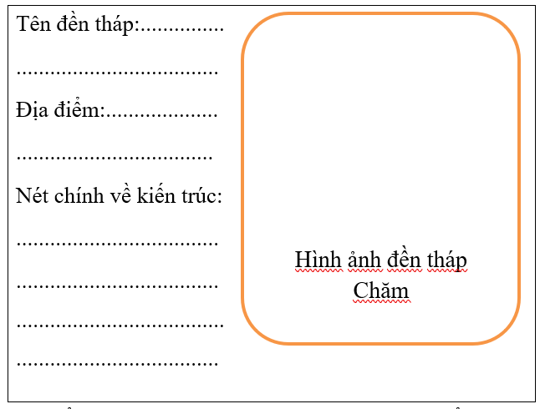
Làm thẻ ghi nhớ giới thiệu về một đền tháp Chăm.

Slide 8
VẬN DỤNG

Slide 9
Sưu tầm tranh ảnh về một đền tháp Chăm ở Việt Nam và giới thiệu với bạn, người thân.
Gợi ý:
+ Địa điểm (tỉnh hoặc thành phố).
+Thời gian xây dựng.
+ Đặc điểm nổi bật.

Slide 10
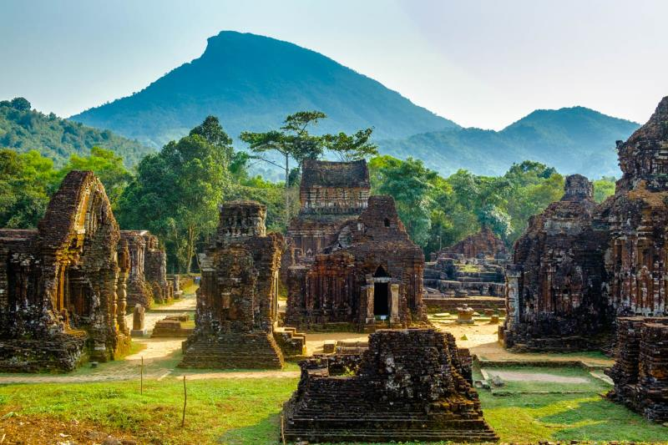
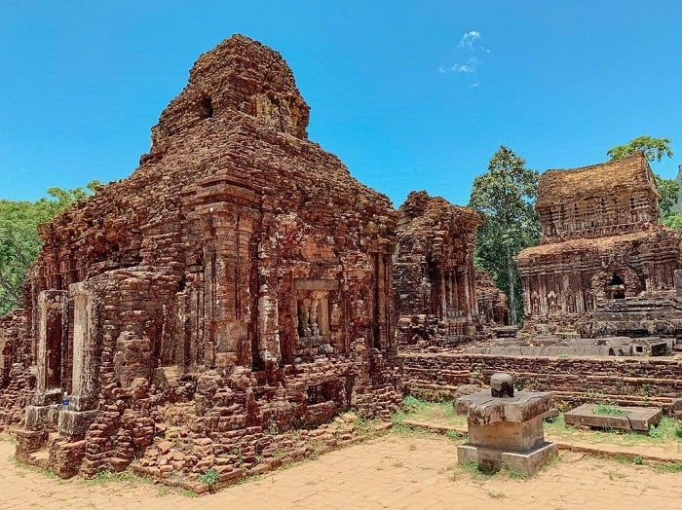
Tranh ảnh về khu di tích Thánh địa Mỹ Sơn

Slide 11
CHÚC CÁC EM HỌC TỐT

